Slide 1
第一节—物理化学

Slide 2
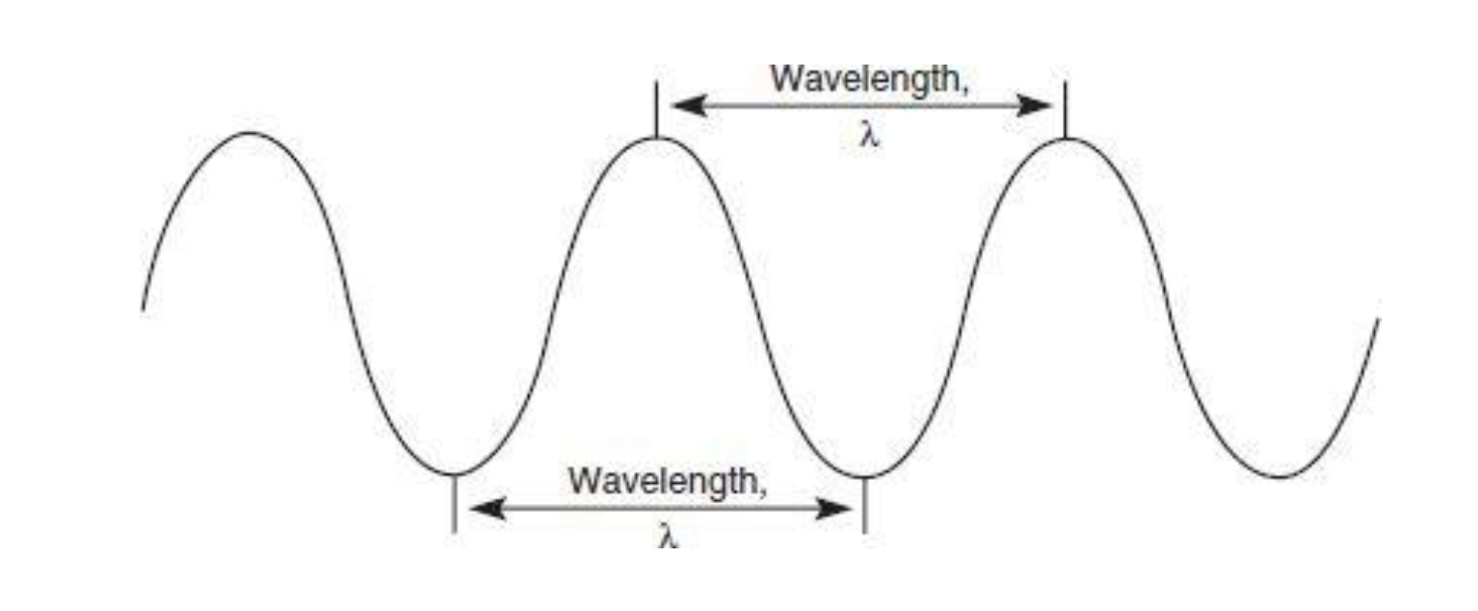
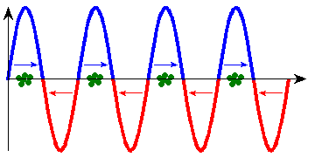
电磁辐射—electromagnetic radiation
由v=$\frac{d}{t}$
v=$\frac{ \text{λ}}{T}$
v=$\frac{ \text{λ}}{\frac{1}{f}}$
v= λ $f$
λ（lambda）=wavelength
V=speed of wave
f= frequency=1/T
T=period

Slide 3
电磁波—electromagnetic wave
由互相垂直的电场与磁场在空间中衍生发射的振荡粒子—光子，而产生的波
电生磁-磁生电，同时产生电场和磁场
电磁波速度为光速—c=$3×{10}^{8}m/s$
AP化学重要公式
由v= λ $f$得
$c=$ λv
C为光速， λ为波长单位为m，v(nue)为频率，单位为$s^{−1}$

Slide 4
电磁波谱—electromagnetic spectrum

Slide 5
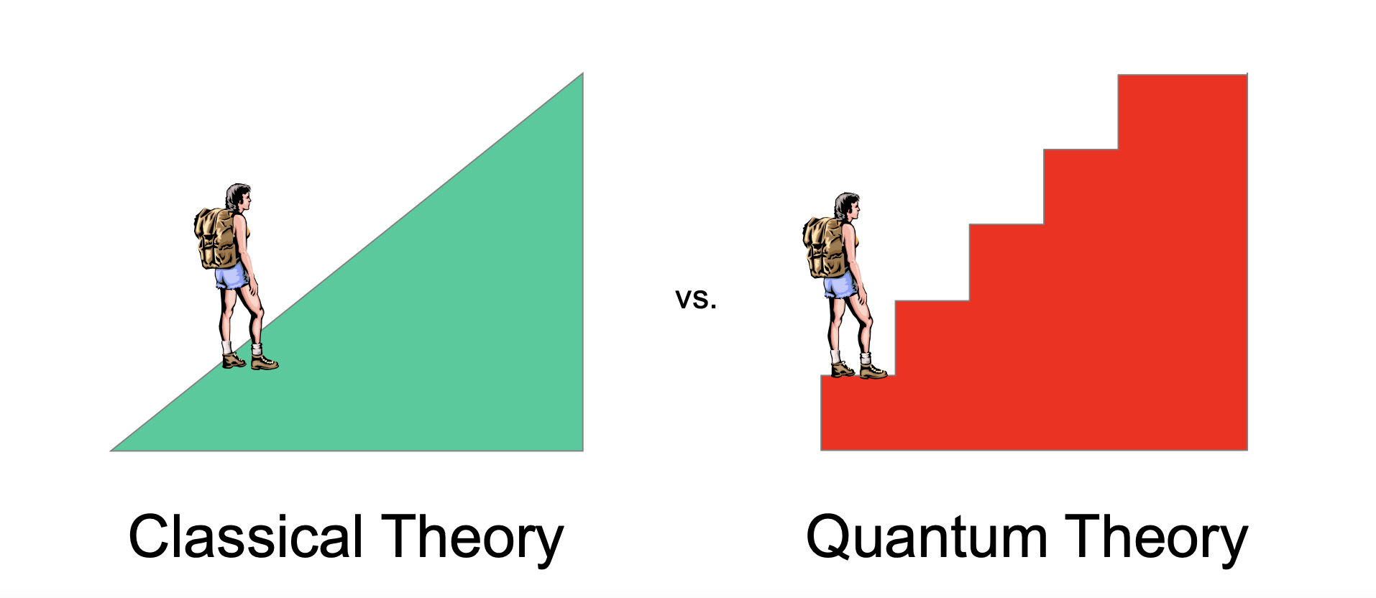
量子理论—普朗克假说
光的能量是不连续的—是由能量子（光子）组成的
光是由光子（photon）所形成的
光子的能量：$E=hv$
E为能量，h为普朗克常数，v为电磁波频率
成功解释光电效应
可以比较不同光的能量：e.g.蓝光能量强于红光
AP化学重要公式
光子的能量：𝐸=ℎ𝑣
E为能量-单位为焦耳（J），h为普朗克常数-约为6.63 × 10−34 J s
，v为电磁波频率
由$c=$ λ𝑣
可知：𝐸=ℎ$\frac{c}{\text{λ}}$

Slide 6
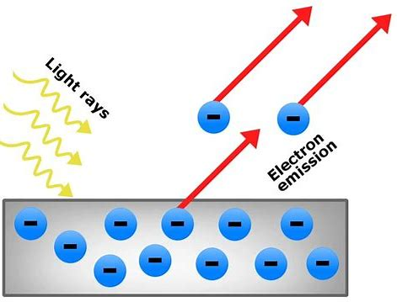
光电效应—photoelectric effect
经典理论—光只以波的形式传播 —三大预测：
光射入和电子射出之间有时间延迟
加大光的强度会使电子射出时具有更高能量
电子是否射出不取决于光的频率
But实验结果说明上述预测全部错误
因此经典理论有错误
普朗克假定光是粒子—电子的能量取决于光的频率，并存在一个最小频率f使得电子可以射出

Slide 7
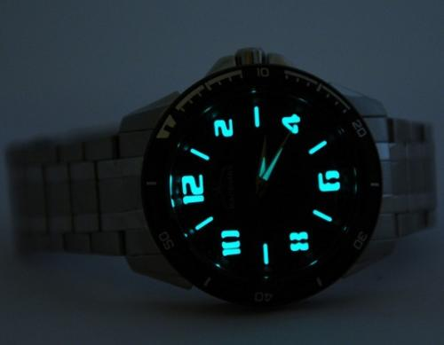
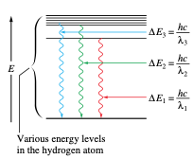
能级图—energy- level diagram
基态：原子处于最低能级（右图最低的线）
激发态：原子处于较高能级（右图基态以上的线）
电子跃迁：电子的能量变化
E.g. 电子从激发态到基态发出能量，基态到激发态吸收能量
$∆E=E_{n+1}−E_{n}=hv=\frac{hc}{\text{λ}}$

Slide 8
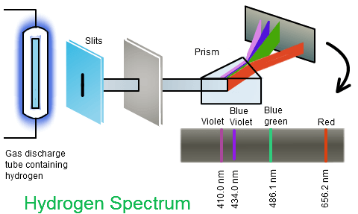
氢原子光谱—atomic spectrum of hydrogen
白光的散射形成一条光带
激发态的氢原子发出的光呈线性
意义：只有特定能量的电子才能存在于氢原子内因此放出特定波长的光—说明氢原子内的能量是量子化的或不连续的，分层的。

Slide 9
Practice 1
What are the frequency and the energy of blue light that has a wavelength of 400. nm? (Planck’s constant = 6.63 × 10−34 J s.)
根据公式$c=$ λv可得v=$\frac{c}{\text{λ}}$
v= $\frac{3 × {10}^{8}ms^{−1}}{\text{4}×{10}^{−7}m}=7.5×{10}^{14}s^{−1}$
根据公式𝐸=ℎ𝑣
𝐸=$6.63×{10}^{−34}Js×7.5×{10}^{14}s^{−1}=5.0×{10}^{−19}J$

Slide 10
Practice 2
The wavelength range for infrared radiation is ${10}^{−5}$m, while that of ultraviolet radiation is ${10}^{−8}$ m. Which type of radiation has more energy, and why?
(A) Ultraviolet, because it has a higher frequency
(B) Ultraviolet, because it has a longer wavelength
(C) Infrared, because it has a lower frequency
(D) Infrared, because it has a shorter wavelength
Answer: A
Explanation: 根据E = hv ，可以推断出频率越高的光的能量越高
而根据c = vλ ，可以推断出波长越短的光，频率越高，因此能量越高
因为紫外线的波长比红外线小，所以紫外线的能量大。排除CD选项。B选项与题干冲突

